Slide 1







TUTOR
Αναβάθμιση των εκπαιδευτικών με στόχο την ολιστική ενσωμάτωση στη διδασκαλία
Χρηματοδοτείται από την Ευρωπαϊκή Ένωση. Ωστόσο, οι απόψεις και οι γνώμες που εκφράζονται είναι αποκλειστικά του/των συγγραφέα/ων και δεν αντανακλούν κατ' ανάγκη τις απόψεις και τις γνώμες της Ευρωπαϊκής Ένωσης ή του Ευρωπαϊκού Εκτελεστικού Οργανισμού Εκπαίδευσης και Πολιτισμού (EACEA). Ούτε η Ευρωπαϊκή Ένωση ούτε ο EACEA μπορούν να θεωρηθούν υπεύθυνοι γι' αυτές.

Slide 2
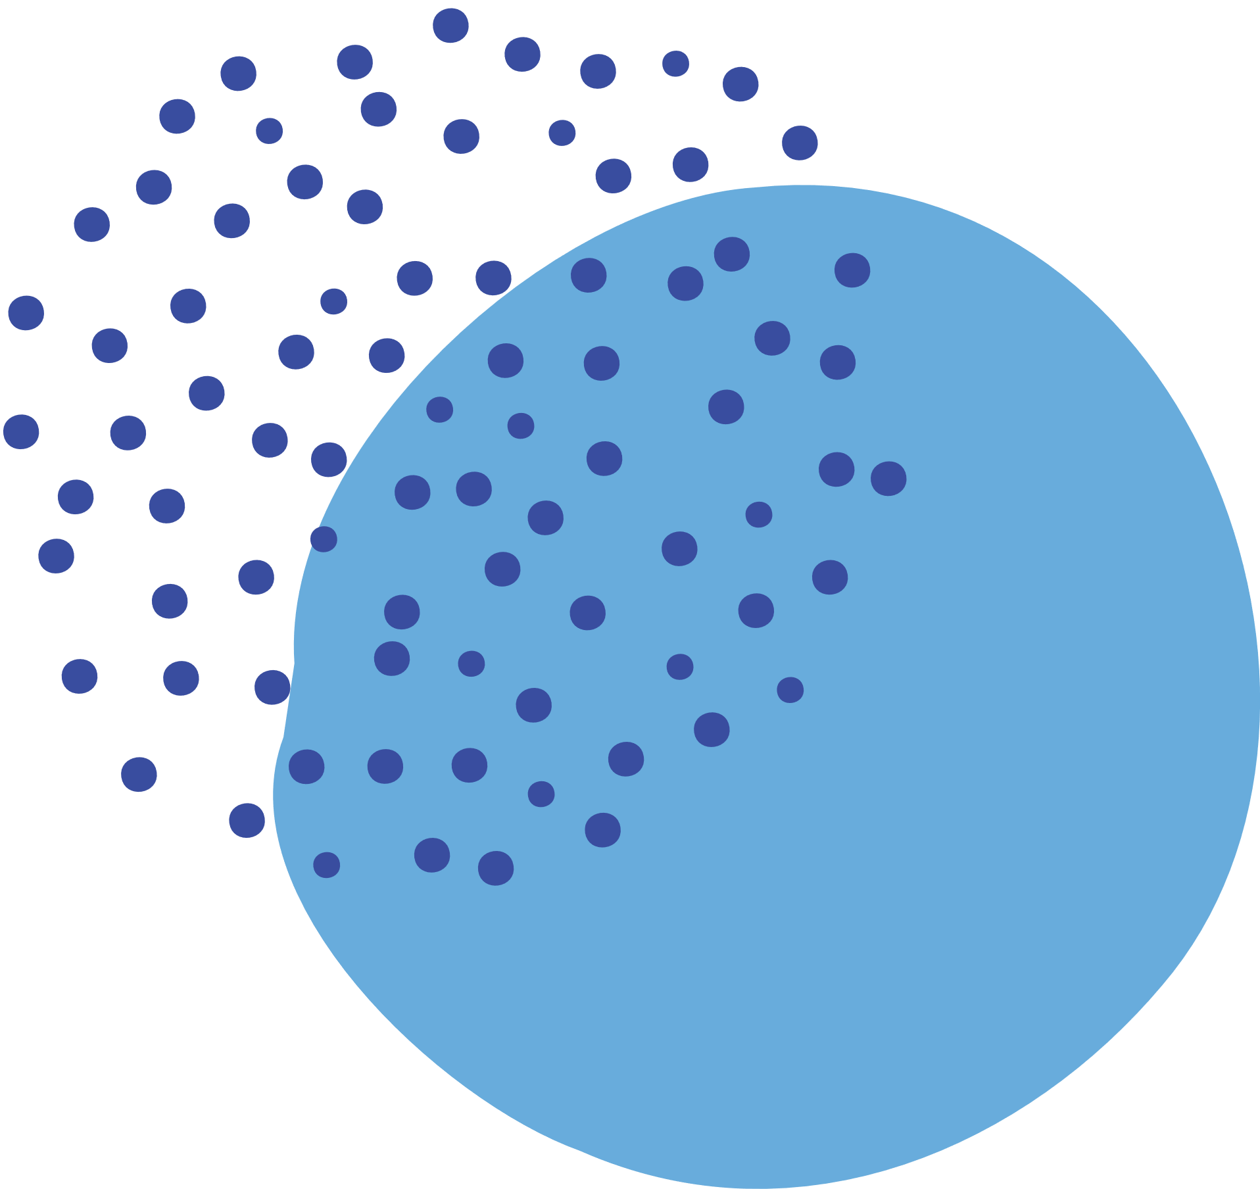


ΕΠΙΜΟΡΦΩΣΗ ΕΚΠΑΙΔΕΥΤΙΚΩΝ ΣΕ ΜΕΘΟΔΟΛΟΓΙΕΣ ΕΝΤΑΞΙΑΚΗΣ ΕΚΠΑΙΔΕΥΣΗΣ - ΜΑΘΗΜΑ ΕΞΕΙΔΙΚΕΥΣΗΣ 1
Notes:
Καλώς ήρθατε στο πρώτο μάθημα εξειδίκευσης του Tutor, το οποίο αφορά τις «συμπεριληπτικές μεθοδολογίες κατάρτισης εκπαιδευτικών".

Slide 3
Ενότητα 1.3. Εθνικότητα - Φυλή και η εννοιολόγηση του Άλλου
Notes:
Θα δούμε τώρα το τρίτο κεφάλαιο που ασχολείται με την εθνικότητα και τη φυλή και την εννοιολόγηση του "Άλλου".

Slide 4
1.3.1. Κατανόηση της "δυαδικής αντίθεσης" που ενισχύει τις ιεραρχίες εξουσίας και προνομίων
Notes:
Πρώτον, θα κάνουμε μια προσπάθεια να κατανοήσουμε τη "Δυαδική Αντίθεση" που ενισχύει τις ιεραρχίες εξουσίας και προνομίων.

Slide 5


1.3.1. "Δυαδική αντίθεση"
Δομισμός
η γλώσσα και οι δυαδικές αντιθέσεις αναπαριστούν την πραγματικότητα
Μετα-δομισμός
η γλώσσα δημιουργεί την πραγματικότητα, το νόημα των σημείων και της γλώσσας δεν είναι σταθερό, αλλά πάντα μεταβαλλόμενο και εξαρτώμενο από τα συμφραζόμενα
Με τη δημιουργία διχοτομιών στις οποίες η μία πλευρά θεωρείται ανώτερη και η άλλη κατώτερη, νομιμοποιούνται οι σχέσεις εξουσίας.
Notes:
Η έννοια της "δυαδικής αντίθεσης" δείχνει πώς οι βαθιά ριζωμένες ιδέες μπορούν να ενισχύσουν τις διακρίσεις και την κοινωνική αδικία, ευνοώντας μια ιδέα έναντι της αντίθετης. Η δυαδική αντίθεση περιλαμβάνει ζεύγη συναφών όρων με αντίθετες έννοιες, όπως καλό/κακό ή αρσενικό/θηλυκό. Αυτά τα ζεύγη διαμορφώνουν την αντίληψή μας για την πραγματικότητα, κάνοντας συχνά κοινωνικές κατασκευές όπως τα δυαδικά φύλα να φαίνονται φυσικά. Προερχόμενες από τον δομισμό, ο οποίος θεωρεί ότι η γλώσσα αναπαριστά την πραγματικότητα, και εξελισσόμενες στον μεταδομισμό, ο οποίος υποστηρίζει ότι η γλώσσα δημιουργεί την πραγματικότητα, οι δυαδικές αντιθέσεις φέρουν αξιακές κρίσεις. Συνήθως, η μία πλευρά θεωρείται ανώτερη και οι έχοντες εξουσία χρησιμοποιούν τη γλώσσα για να διατηρήσουν και να νομιμοποιήσουν αυτές τις δυναμικές εξουσίας.

Slide 6



1.3.1. "Δυαδική αντίθεση"
Παραδείγματα ιεραρχικών διχοτομήσεων που διαιωνίζουν και νομιμοποιούν τα συστήματα εξουσίας:
Πατριαρχία
"αρσενικό" vs. "θηλυκό"
Ρατσισμός
"μαύρο" έναντι "λευκό"
Αποικιοκρατία
"πολιτισμένος"
vs. "απολίτιστος"
Notes:
Οι δυαδικές αντιθέσεις, όπως "αρσενικό" εναντίον "θηλυκού", συχνά απεικονίζουν τους άνδρες ως ισχυρούς και ορθολογικούς, ενώ οι γυναίκες θεωρούνται αδύναμες και συναισθηματικές, ενισχύοντας τις πατριαρχικές δομές και αποκλείοντας τις μη δυαδικές ταυτότητες. Σε αποικιοκρατικά πλαίσια, η δυαδικότητα "πολιτισμός" έναντι "αγριότητας" δικαιολογούσε την αποικιοκρατία, απεικονίζοντας τους αποικιοκρατούμενους ως κατώτερους. Παρομοίως, το δυαδικό σύστημα "μαύρο" vs. "λευκό" χρώμα δέρματος παίζει καθοριστικό ρόλο στον ρατσισμό, διατηρώντας και νομιμοποιώντας τη λευκή υπεροχή. Το κίνημα "Black Lives Matter" ανέδειξε τις διάχυτες και θανατηφόρες επιπτώσεις του ρατσισμού κατά των έγχρωμων ανθρώπων, φέρνοντας τις συζητήσεις σχετικά με τα λευκά προνόμια και τον συστημικό ρατσισμό στο προσκήνιο της παγκόσμιας ευαισθητοποίησης.

Slide 7
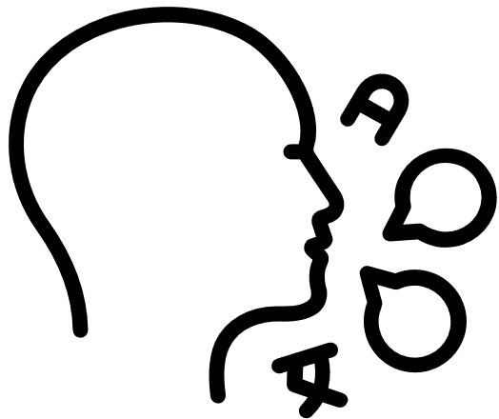



1.3.1. "Δυαδική αντίθεση"
Οι ιεραρχικές διατάξεις των δυαδικών αντιθέσεων παρουσιάζουν τον "άλλο" ως κατώτερο
Η θεσμοθέτηση των κατηγοριών δίνει προνόμια σε ομάδες που έχουν εξουσία και θέτει σε μειονεκτική θέση περιθωριοποιημένες και στιγματισμένες ομάδες.
Αναπαραγωγή της ανισότητας στους θεσμούς και την καθημερινή ζωή μέσω:
Γλώσσα
Επιτελεστικότητα
ΚΑΝΟΝΙΚΟΠΟΙΗΣΗ
Notes:
Οι δυαδικές αντιθέσεις δημιουργούν μια ιεραρχία όπου η μία πλευρά θεωρείται ανώτερη, οδηγώντας στην περιθωριοποίηση και τον στιγματισμό της "άλλης" πλευράς. Αυτή η ιεραρχία επιτρέπει την άνιση κατανομή της εξουσίας στην κοινωνία, με τις προνομιούχες ομάδες να αποκτούν καλύτερη πρόσβαση σε πόρους, εξουσία και κοινωνικά πλεονεκτήματα, ενώ οι περιθωριοποιημένες ομάδες αντιμετωπίζουν συστηματικό αποκλεισμό, όπως πολιτική υποεκπροσώπηση ή περιορισμένες εκπαιδευτικές ευκαιρίες. Αυτές οι αντιθέσεις ενισχύουν τις δομές εξουσίας και τις κοινωνικές ιεραρχίες μέσω της γλώσσας, των κανόνων και των πρακτικών, κάνοντας την ανισότητα να φαίνεται φυσική ή άξια. Μόλις αυτές οι ιεραρχίες καθιερωθούν ως κανόνας, γίνεται πιο δύσκολο να αμφισβητηθούν και να αλλάξουν.

Slide 8




1.3.1. "Δυαδική αντίθεση"
Μετα-δομιστικές προσεγγίσεις που προσπαθούν να αποσταθεροποιήσουν τις άκαμπτες διχοτομήσεις:
Αποδόμηση
Διαθεματικότητα
Μεταποικιοκρατία
Θεωρία της Κριτικής Φυλής
Notes:
Για να ξεπεράσουμε την άκαμπτη, δυαδική σκέψη, πρέπει να αμφισβητήσουμε αυτές τις δομές και να υιοθετήσουμε πιο περιεκτικές προοπτικές. Μεταδομιστικές έννοιες όπως η αποδόμηση, που αναπτύχθηκε από τον Jacques Derrida, αποκαλύπτουν την αλληλεξάρτηση των δυαδικών αντιθέσεων, υπονομεύοντας τις ιεραρχίες. Η διατομεακότητα της Kimberlé Crenshaw εξετάζει πώς η φυλή, το φύλο και η τάξη διασταυρώνονται, αποκαλύπτοντας σύνθετες διακρίσεις. Η μετα-αποικιοκρατία, από θεωρητικούς όπως ο Edward Said και ο Homi Bhabha, δίνει έμφαση στις υβριδικές ταυτότητες και αμφισβητεί δυαδικές κατηγορίες όπως "μαύροι" και "λευκοί". Η Κριτική Φυλετική Θεωρία (CRT) ασκεί κριτική στον τρόπο με τον οποίο ο ρατσισμός ενσωματώνεται στα κοινωνικά συστήματα, δείχνοντας ότι η "φυλή" είναι μια ρευστή, κοινωνικά κατασκευασμένη έννοια. Αυτές οι προσεγγίσεις συμβάλλουν στην προώθηση πιο διαφοροποιημένων, περιεκτικών προοπτικών.

Slide 9
1.3.2. Μάθετε για τις φυλετικές μικροεπιθέσεις και τον σωρευτικό αντίκτυπο στα άτομα
Notes:
Σε αυτό το υποκεφάλαιο θα μάθουμε για τις φυλετικές μικροεπιθέσεις και τις σωρευτικές επιπτώσεις στα άτομα.

Slide 10


1.3.2. Φυλετικές μικροεπιθέσεις:
Φυλετικές μικροεπιθέσεις:
"Από πού είσαι πραγματικά;"
  λεπτές, συχνά ασυνείδητες ενέργειες ή δηλώσεις που στρέφονται εναντίον ατόμων λόγω της εθνικότητάς τους
  καθημερινή φύση
  θυμίζει συνεχώς ότι άτομα από περιθωριοποιημένες ομάδες αποκλείονται ή υποτιμούνται
"Πώς μπορείς να μιλάς τόσο καλά γερμανικά;"
Η επανειλημμένη έκθεση μπορεί να προκαλέσει άγχος, ανησυχία, μειωμένη αυτοεκτίμηση και κατάθλιψη, οδηγώντας σε μακροπρόθεσμα προβλήματα ψυχικής υγείας.
Notes:
Σε αντίθεση με τις προφανείς πράξεις ρατσισμού ή μίσους, οι μικροπαραβιάσεις είναι ανεπαίσθητες, συχνά ασυνείδητες ενέργειες ή δηλώσεις που μπορούν να κάνουν περιθωριοποιημένες ομάδες να αισθάνονται αποκλεισμένες ή υποτιμημένες. Αυτές μπορεί να έχουν τη μορφή ερωτήσεων, σχολίων ή μη λεκτικής συμπεριφοράς. Το πρόβλημα με τις μικροεπιθέσεις έγκειται στην καθημερινή τους φύση, που συχνά περνά απαρατήρητη από εκείνους που τις εκφράζουν. Για παράδειγμα, η ερώτηση σε ένα έγχρωμο άτομο "Από πού είσαι πραγματικά;" υποδηλώνει ότι δεν ανήκει πλήρως, ακόμη και αν έχει γεννηθεί και μεγαλώσει στη χώρα. Ενώ κάθε περίπτωση μπορεί να φαίνεται ασήμαντη, το σωρευτικό αποτέλεσμα μπορεί να προκαλέσει σημαντικό στρες, άγχος και μακροπρόθεσμα προβλήματα ψυχικής υγείας για όσους επηρεάζονται.

Slide 11
1.3.3. Ανάλυση των εθνοτικών μειονοτήτων ως άλλων: ρατσιστικές ή εθνοτικές ετικέτες, στερεότυπα και προκαταλήψεις
Notes:
Σε ένα επόμενο βήμα, θα αναλύσουμε τις εθνοτικές μειονότητες ως το άλλο, δηλαδή ρατσιστικές ή εθνοτικές ετικέτες, στερεότυπα και προκαταλήψεις.

Slide 12


1.3.3. Οι εθνοτικές μειονότητες ως άλλοι
OTHERING
Η ταυτότητα αποτελεί έκφραση μιας θεμελιώδους ανθρώπινης ανάγκης, αυτής του ανήκειν και της κοινωνικής αναγνώρισης.
η υποτίμηση εξαρτάται από το πλαίσιο και την κατάσταση
καθώς και
  κοινωνικοποίηση
  κοινωνική και οικονομική κατάσταση
  πολιτικός διάλογος
  πολιτισμικός ρατσισμός
Ειδικότερα, οι εθνοτικές και ρατσιστικές ετικέτες χρησιμοποιούνται συχνά και κατασκευάζουν την ιδέα μιας "εθνοτικής μειονότητας" έναντι μιας "εθνοτικής πλειοψηφίας".
Ο σχηματισμός ταυτότητας συνίσταται από την αίσθηση του ανήκειν σε μια ομάδα και τη διαφοροποίηση από άλλες ομάδες/ατομα
Notes:
Η ταυτότητα είναι βαθιά συνδεδεμένη με την ανθρώπινη ανάγκη για συμπερίληψη και κοινωνική αναγνώριση. Διαμορφώνουμε τις ταυτότητές μας μέσα από ομαδικές συμμετοχές που παρέχουν εκτίμηση και εκτιμώνται μέσα στην κοινωνία. Μέρος αυτής της διαδικασίας περιλαμβάνει τη διαφοροποίηση του εαυτού μας από τους άλλους, η οποία είναι φυσική και όχι προβληματική, εκτός αν οδηγεί στην υποτίμηση άλλων ταυτοτήτων. Ωστόσο, αυτή η διαφοροποίηση μπορεί να οδηγήσει σε στερεότυπα, προκαταλήψεις και διακρίσεις, ιδίως όταν οι άνθρωποι αισθάνονται ότι η δική τους ταυτότητα απειλείται. Αυτές οι αρνητικές συμπεριφορές συχνά προκύπτουν από την ανασφάλεια και επηρεάζονται από την κοινωνικοποίηση, την οικονομική κατάσταση και τον πολιτικό λόγο. Οι εθνοτικές μειονότητες συχνά υποτιμώνται μέσω ετικετών που στοχεύουν στην εθνικότητα, τον πολιτισμό, τη γλώσσα, τη θρησκεία ή το χρώμα του δέρματος, δημιουργώντας μια επιβλαβή νοοτροπία "εμείς εναντίον αυτών".

Slide 13


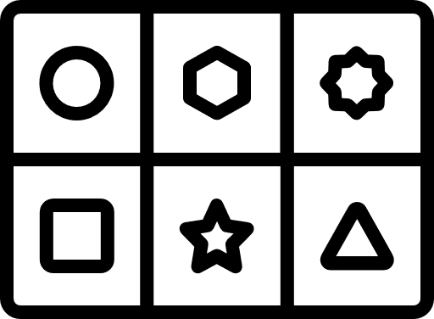
1.3.3. Οι εθνοτικές μειονότητες ως άλλοι
Κατηγοριοποιήσεις
Στερεότυπα
Προκαταλήψεις
  Κοινωνική κατασκευή της ταυτότητας
  Ενίσχυση των ορίων
  Αποανθρωποποίηση
  Απλοποίηση και γενίκευση
  Διαιωνίζοντας τον κύκλο της ανισότητας
  Επίδραση στην αυτοαντίληψη
  Προκατασκευασμένες κρίσεις
  Θεσμοθέτηση της προκατάληψης
  Κοινωνικός και ψυχολογικός αντίκτυπος
Notes:
Ταμπέλες όπως "ξένος" ή "μετανάστης" κατηγοριοποιούν τους ανθρώπους με βάση τις αντιληπτές εθνοτικές ή πολιτισμικές διαφορές, ενισχύοντας τους διαχωρισμούς μεταξύ της κυρίαρχης ομάδας και των άλλων. Αυτό μπορεί να οδηγήσει σε απανθρωποποίηση, όπου τα άτομα υποβαθμίζονται σε αρνητικά χαρακτηριστικά, καθιστώντας ευκολότερη τη δικαιολόγηση των διακρίσεων. Τα στερεότυπα και οι προκαταλήψεις προωθούν αυτό το φαινόμενο διαμορφώνοντας αρνητικές προσδοκίες και δικαιολογώντας την άνιση μεταχείριση. Αυτές οι δυναμικές δημιουργούν κοινωνική απομόνωση και προβλήματα ψυχικής υγείας για τις περιθωριοποιημένες ομάδες. Για την καταπολέμησή τους, είναι σημαντικό να αναγνωρίσουμε και να αμφισβητήσουμε αυτές τις κατασκευασμένες ετικέτες και προκαταλήψεις σε όλα τα επίπεδα.

Slide 14
1.3.4. Εξερευνήστε την πολυπλοκότητα και τη ρευστότητα της ταυτότητας στο πλαίσιο αυτών των δομών.
Notes:
Το επόμενο υποκεφάλαιο θα μας βοηθήσει να διερευνήσουμε την πολυπλοκότητα και τη ρευστότητα της ταυτότητας στο πλαίσιο αυτών των δομών.

Slide 15



1.3.4. Πολυπλοκότητα και ρευστότητα της ταυτότητας
Η ταυτότητα είναι ένα σύνθετο φαινόμενο που δεν είναι ποτέ στατικό αλλά ρευστό, το οποίο διαπραγματεύεται συνεχώς μέσα σε διαφορετικά κοινωνικά πλαίσια και υπόκειται πάντα σε αλλαγές.
Η διατομεακότητα (Kimberly Crenshaw) εστιάζει στο πώς οι ταυτότητές μας αναπτύσσονται ειδικά μέσω της διασταύρωσης των κοινωνικών κατηγοριών.
Επιτελεστικότητα της ταυτότητας/ταυτότητες ανάλογα με το κοινωνικό πλαίσιο
Notes:
Οι άκριτες απόψεις για τη φυλή συχνά υποθέτουν ότι η ταυτότητα είναι απλή, ενιαία και σταθερή, αλλά στην πραγματικότητα η ταυτότητα είναι σύνθετη, ρευστή και μεταβάλλεται συνεχώς μέσα σε διαφορετικά κοινωνικά πλαίσια. Η έννοια της διατομεακότητας, που εισήγαγε η Kimberly Crenshaw, μας βοηθά να κατανοήσουμε πώς διάφορες κοινωνικές κατηγορίες όπως η φυλή, το φύλο και η τάξη διασταυρώνονται για να διαμορφώσουν μοναδικές ατομικές εμπειρίες. Για παράδειγμα, οι εμπειρίες μιας μαύρης αρτιμελούς γυναίκας σε μια μεγάλη πόλη διαφέρουν από εκείνες μιας λευκής queer γυναίκας σε μια μικρή πόλη. Η διατομεακότητα αποκαλύπτει πώς τα προνόμια και η περιθωριοποίηση εκδηλώνονται με διαφορετικό τρόπο σε διάφορα πλαίσια, τονίζοντας ότι η ταυτότητα δεν είναι μόνο ρευστή αλλά και διαμορφωμένη από τις συγκεκριμένες κοινωνικές καταστάσεις και τους πολιτισμικούς ορισμούς που ποικίλλουν με την πάροδο του χρόνου και του τόπου.

Slide 16



1.3.4. Πολυπλοκότητα και ρευστότητα της ταυτότητας
Ο σχηματισμός ταυτότητας ως "μαρμάρινη τούρτα" (Thomas Risse):
Η ταυτότητα ως αποτέλεσμα της διασταύρωσης διαφορετικών κοινωνικών κατηγοριών είναι ασταθής και πολύπλοκη- οι κατηγοριοποιήσεις είναι πάντα σε εξέλιξη και κοινωνικά διαπραγματεύσιμες.
Συγκρούσεις και κατασκευές ταυτότητας: συνειδητοποίηση της κατασκευής ταυτότητας ως κοινωνικής διαδικασίας που επηρεάζεται από τον πολιτισμό και τις δομές εξουσίας εντός του πολιτισμού
Η ταυτότητα δεν είναι ένα προκαθορισμένο, φυσικό ή ουδέτερο δεδομένο, αλλά ένα κοινωνικό φαινόμενο που αλλάζει κατά τη διάρκεια της ιστορίας και του πολιτισμού(-ών).
Aleida και Jan Assmann: συλλογική μνήμη
Notes:
Η μεταφορά της "μαρμάρινης τούρτας" του Thomas Risse μας βοηθά να κατανοήσουμε την ταυτότητα ως ένα σύνθετο, αλληλένδετο μείγμα παραγόντων όπως η εθνικότητα, η εθνικότητα, η θρησκεία, το φύλο και η σεξουαλικότητα. Σε αντίθεση με μια "τούρτα στρώσεων", όπου κάθε στρώση είναι ξεχωριστή, η "μαρμαρόπιτα" δείχνει πώς αυτές οι πτυχές της ταυτότητας αναμειγνύονται και επηρεάζουν η μία την άλλη, καθιστώντας την ταυτότητα ρευστή και συνεχώς εξελισσόμενη. Η έννοια αυτή υπογραμμίζει ότι η ταυτότητα διαμορφώνεται από κοινωνικές διαδικασίες, πολιτισμικές επιρροές και δομές εξουσίας. Για παράδειγμα, όροι όπως "queer" ή συνθήματα όπως "Black is beautiful" δείχνουν πώς οι ομάδες διαμορφώνουν ενεργά τις ταυτότητές τους. Η συλλογική μνήμη, όπως αναπτύχθηκε από τον Maurice Halbwachs και άλλους, δείχνει περαιτέρω πώς οι κοινές μνήμες και αφηγήσεις μέσα σε μια κοινωνία επηρεάζουν τις σημερινές μας ταυτότητες και την αυτογνωσία μας.

Slide 17
1.3.5. Πλοήγηση και προβληματισμός σχετικά με τους ορισμούς των όρων "μετανάστης" και "εθνοτική μειονότητα".
Notes:
Τέλος, θα περιηγηθούμε και θα προβληματιστούμε σχετικά με τους ορισμούς των όρων "μετανάστης" και "εθνοτική μειονότητα".

Slide 18


1.3.5. Πλοήγηση και προβληματισμός σχετικά με τους ορισμούς των όρων "μετανάστης" και "εθνοτική μειονότητα".
Συζητήσεις για την ετικέτα "μετανάστης"
Η διαφορά μεταξύ ενός μετανάστη και ενός εκπατρισμένου δεν έχει να κάνει μόνο με τους λόγους μετακίνησης του ατόμου ή με τον προορισμό του, αλλά αντανακλά επίσης βαθιά ριζωμένες δομές εξουσίας που προτάσσουν ορισμένες ομάδες έναντι άλλων.
συνειρμοί, που έχουν τις ρίζες τους στη φυλή, την τάξη και την εθνική ταυτότητα
παραδοχές ότι ένας "μετανάστης" είναι: από τον Παγκόσμιο Νότο, έγχρωμοι, ευάλωτοι, χαμηλού κοινωνικοοικονομικού επιπέδου
Δυτικός "ομογενής" με υψηλό εισόδημα που μετακομίζει οικειοθελώς
Notes:
Ο ορισμός όρων όπως "μετανάστης" και "εθνοτική μειονότητα" είναι πολύπλοκος και επηρεάζεται από διάφορες οπτικές γωνίες, όπως οι νομικοί ορισμοί, η καθημερινή χρήση και η απεικόνιση από τα μέσα ενημέρωσης. Ο όρος "μετανάστης" φέρει συχνά συνειρμούς που συνδέονται με τη φυλή, την τάξη και την εθνική ταυτότητα, περιγράφοντας συνήθως άτομα από τον Παγκόσμιο Νότο που μετακινούνται σε πλουσιότερα έθνη, αντιμετωπίζοντας συχνά προκλήσεις όπως οι διακρίσεις. Αντίθετα, ο όρος "εκπατρισμένος" αναφέρεται σε άτομα, συνήθως από δυτικές χώρες, που μετακινούνται στο εξωτερικό οικειοθελώς, απολαμβάνοντας συχνά προνόμια και υψηλότερο κύρος. Αυτή η διάκριση αντανακλά και ενισχύει τις παγκόσμιες ανισορροπίες ισχύος και τις φυλετικές ιεραρχίες, όπου η δυτική κινητικότητα γιορτάζεται, ενώ η μετακίνηση από τον Παγκόσμιο Νότο συχνά προβληματίζεται.

Slide 19
1.3.5. Πλοήγηση και προβληματισμός σχετικά με τους ορισμούς των όρων "μετανάστης" και "εθνοτική μειονότητα".
Συζητήσεις σχετικά με την ετικέτα "εθνοτικές μειονότητες"
Διχοτομία:
Εξωτικοποίηση και
Ο ρομαντισμός των "εθνοτικών μειονοτήτων" μπορεί να ενισχύσει τα πολιτισμικά στερεότυπα, τις δομές διακρίσεων
ή
Περιθωριοποίηση των "εθνικών μειονοτήτων" που δικαιολογεί τον αποκλεισμό και την ηγεμονία ορισμένων πολιτισμών
εθνοκεντρική κοσμοθεωρία:
(δ)αξιολόγηση των "εθνικών μειονοτήτων" ως "Άλλου", ως μη δυτικών πολιτισμών
κυρίαρχη, λευκή, πατριαρχική, αστική, δυτική νόρμα
Notes:
Όταν εξετάζουμε τις "εθνοτικές μειονότητες", είναι σημαντικό να αναγνωρίσουμε τη δυναμική της εξουσίας και τις ιστορικές παρακαταθήκες που διαμορφώνουν την κατανόησή μας για τις ομάδες αυτές. Η έννοια συχνά αντανακλά μια πλειοψηφικοκεντρική άποψη, όπου οι μη δυτικοί πολιτισμοί θεωρούνται ως ο "Άλλος" ενάντια σε μια κυρίαρχη νόρμα. Αυτό μπορεί να οδηγήσει σε εξωτερίκευση και ρομαντισμό ορισμένων εθνοτικών ομάδων για τις πολιτισμικές τους διαφορές, ενώ αγνοεί την κοινωνικοπολιτική τους πραγματικότητα. Για παράδειγμα, οι παραδοσιακές πρακτικές μπορεί να εξυμνούνται ως "εξωτικές", χωρίς όμως να αναγνωρίζονται τα συστημικά ζητήματα που αντιμετωπίζουν αυτές οι κοινότητες. Η διαδικασία αυτή ενισχύει τις υπάρχουσες δομές εξουσίας, είτε εξουδετερώνοντας τις πολιτισμικές διαφορές είτε δικαιολογώντας τον αποκλεισμό και τον έλεγχο, διαμορφώνοντας τον τρόπο με τον οποίο αντιμετωπίζονται οι εθνοτικές μειονότητες στην κοινωνία.

